Slide 1
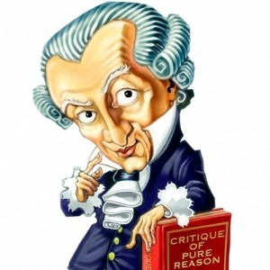
Teoría del conocimiento en Inmanuel Kant
El sabio puede cambiar de opinión. El necio, nunca…

Slide 2
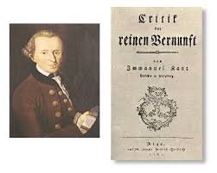
Pregunta de enfoque
Materia a tratar:
La teoría del conocimiento en I. Kant
¿Qué es la ciencia según el pensamiento de Kant?
Obra principal: Crítica de la Razón Pura

Slide 3
Algunos datos biográficos
Contexto del pensamiento de I. Kant:
Vive su vida en el siglo XVIII, y comienzos del XIX
Desarrolla su filosofía en el contexto prusiano, en el seno de los grandes movimientos alemanes.
Uno de los padres de la Ilustración

Slide 4
Tres grandes ciencias ocupan su trayectoria intelectual:
Matemáticas
Geografía
Filosofía
Etapa de formación.
Etapa docente

Slide 5
Su pensamiento: cuatro grandes preguntas

Slide 6
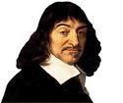
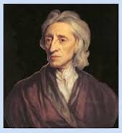
Abordando el tema que nos ocupa
Monismo intelectualista:
La ciencia depende de las ideas innatas de la “res cogitans”
¿Qué es la ciencia?
En los siglos previos al pensamiento de kant, uno de los grandes debates gira entorno al establecimiento de un estatuto epistemológico firme para la ciencia
Monismo materialista: La ciencia sólo se puede desarrollar desde lo que los sentidos nos ofrecen

Slide 7
La primera de las preguntas: el conocimiento
Con el objetivo de resolver el debate sobre las ciencias, Kant analiza las facultades del entendimiento, intentando explicar cuáles son las facultades que generan Ciencia, y cuáles otro tipo de conocimiento

Slide 8
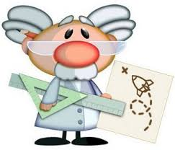
El punto de partida consiste en establecer cuáles son las condiciones necesarias para que tenga lugar lo que podemos llamar conocimiento científico

Slide 9
Un juicio es un enunciado o proposición que relaciona dos conceptos, predicado y sujeto, de tal modo que uno de ellos (el predicado) se atribuye a o expresa una propiedad del otro (sujeto).
Experiencia | Relación suj/pred
A priori: Antes de la experiencia (Universal) | Analíticos: predicado contenido en el sujeto (universal)
A posteriori: Después de la experiencia (particular) | Sintéticos: predicado no contenido en el sujeto (Univ/partic.)

Slide 10
La única posibilidad de que se cumplan las dos premisas del conocimiento científico, es que alguna de las facultades de nuestro conocimiento genere JUICIOS DE TIPO SINTÉTICO/A PRIORI

Slide 11
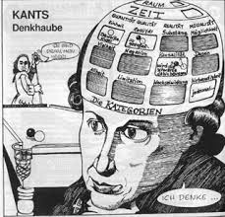
Recapitulamos…

Slide 12
¿cuándo se dan este tipo de juicios?
E S T E T I C O s | Observación de fenómenos en ESPACIO Y TIEMPO. Permite juicios s-ap (matemáticas)
A N A L I T I C O s | Las categorías a priori del entendimiento interpretan los fenómenos observados por los sentidos. Permite juicios s-ap (física)
D I A L E C T I C O s | Se ocupan de las grandes ideas innatas (Mundo, alma y Dios) No son observables sensiblemente No permiten juicios s-ap

Slide 13
Resumiendo..

Slide 14
Bibliografía
AAVV, Historia de la filosofía 2º bachillerato, Santillana, 2014.
Kant, Crítica de la Razón Pura, Ariel, 2001
https://www.google.es/webhp?sourceid=chrome-instant&ion=1&espv=2&ie=UTF-8#q=significado+de+Juicio+en+Kant
http://www.e-torredebabel.com/Historia-de-la-filosofia/Filosofiamedievalymoderna/Kant/Kant-JuiciosPriori.htm
http://cmap.ihmc.us/

